Slide 1
Lehrerin: Frau Kenenbaeva
Deutschstunde Thema: „ Wer bist du?“
Klasse 5 E
Ziele: 1. Die Schüler aktivieren ihr Vorwissen zum Thema.
2. Die Schüler und Schülerinnen können Verben richtig verwenden
3. Die Schüler und Schülerinnen lehren den Müll sortieren

Slide 2
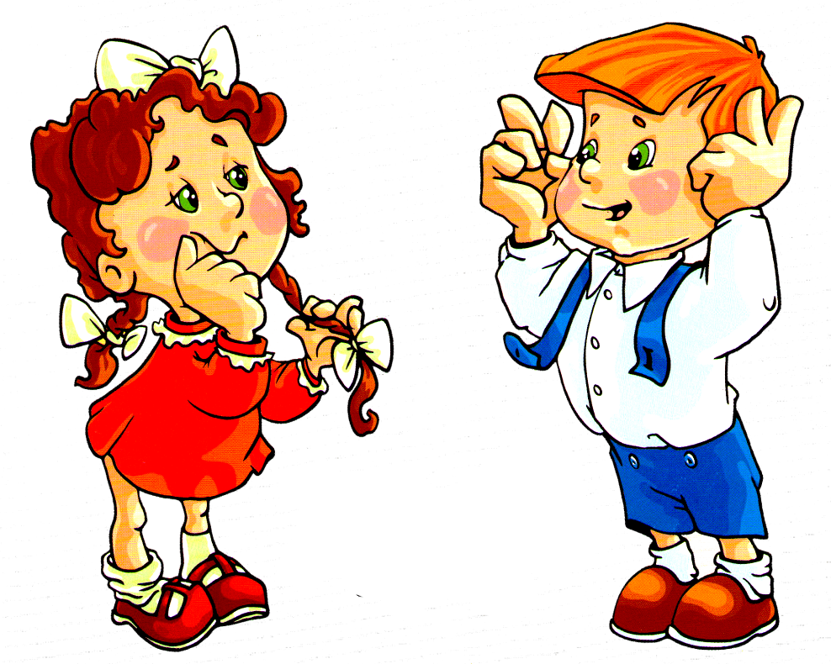
Heute haben wir das Thema „ Wer bist du?“. Wir lernen heute, wie stellen wir uns vor. Erste Frage bei der Vorstellung: Wie heißt du? Es gibt mehrere Möglichkeiten:
Wie heißt du?
Ich heiße Anna
Wie heißt du?
Ich bin Anna
Wie heißt du?
Mein Name ist Anna

Slide 3
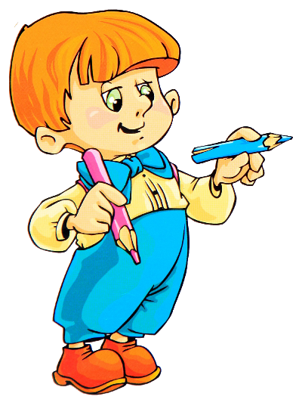
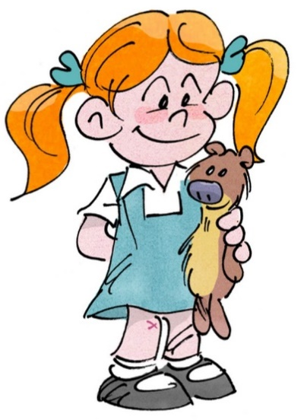
Kinder! Jetzt konigieren wir die Verben „ heißen“, „sein“, „ wohnen“.
Ich heiße
du heißt
er heißt
sie heißt
es heißt
Z.B Ergänze: heiße oder heißt?
Heiß_____ du Tobias?
-JA, ich heiß____ Tobias
-Und wie heiß____ du?
Wir heißen
Ihr heißen
Sie heißen
Sie heißen
2. Ich heiß____ Martina. Und du?
- Ich hei____ Marion.

Slide 4
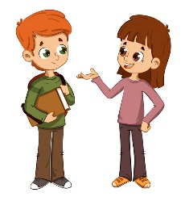
Ich bin
Du bist
Er ist
Sie ist
Es ist
Ergänze: bin oder bist? Wer _____ du? _____ du Timo?
- Nein, ich _____ Erik.
2. -Ich ____ Silke. Ich ___14 . Wie alt____ du? Ich ___ auch 14.
Wir sind
Ihr seid
Sie sind
sie sind
3. Wie alt _____ du?
- Ich_____13 Jahre alt

Slide 5
Verben wohnen, kommen
Ich wohne
Du wohnst
Er , Sie ,es wohnt
Wir wohnen
Ihr wohnt
Sie,sie wohnen
1. Hallo Peter! Wo wohnst du?
- Ich wohne in Berlin.
-Wohnst du in München?
- Nein, ich wohne in Hamburg.
Ich komme
Du kommst
Er, Sie, es kommt
Wir kommen
Ihr kommt
Sie, sie kommt
2. Woher kommst du?
- Ich komme aus Sýrien
- Wer kommt aus Italien?
- Sofia kommt aus Italien.

Slide 6
Was passt zusammen? Ordne zu?
1. Wohnt Jan in Köln?
2. Woher kommt Carmen?
3. Heißt du Hannes?
4. Wo wohnt Frau Kahn?
Wer bist du?
6. Kommst du aus Italien?
a. Sie kommt aus Spanien.
b. Nein, in Berlin.
c. Ich bin Paula.
d. Nein, ich heiße Michael.
e. Nein, ich komme aus der Schweiz.
f. In Zürich.
A. Sie kommt aus Spanien.
B. Nein, in Berlin.
C. Ich bin Paula.
D. Nein, ich heiße Michael.
E. Nein, ich komme aus der Schweiz.
F. In Zürich.

Slide 7
Kinder! Heute habt ihr gut gearbeitet. Habt ihr alles verstanden? Habt ihr Fragen? Wenn ihr keine Fragen habt, dann gebe ich euch die Hausaufgaben. Die Hausaufgabe: Im Arbeitsbuch, Übung-16 Ihr sollt zu Hause eine E- Mail von Karolina schreiben. Die Stunde ist zu Ende. Aufwiedersehen!

